Slide 1
C++程序设计
程龙

Slide 2
第6章 善于使用指针与引用
C++程序设计

Slide 3
6.1 指针的概念
6.2 变量与指针
6.3 数组与指针
6.4 字符串与指针
6.5 函数与指针
6.6 返回指针值的函数
6.7 指针数组和指向指针的指针
6.8 有关指针的数据类型和指针运算的小结
*6.9 引用
C++程序设计

Slide 4
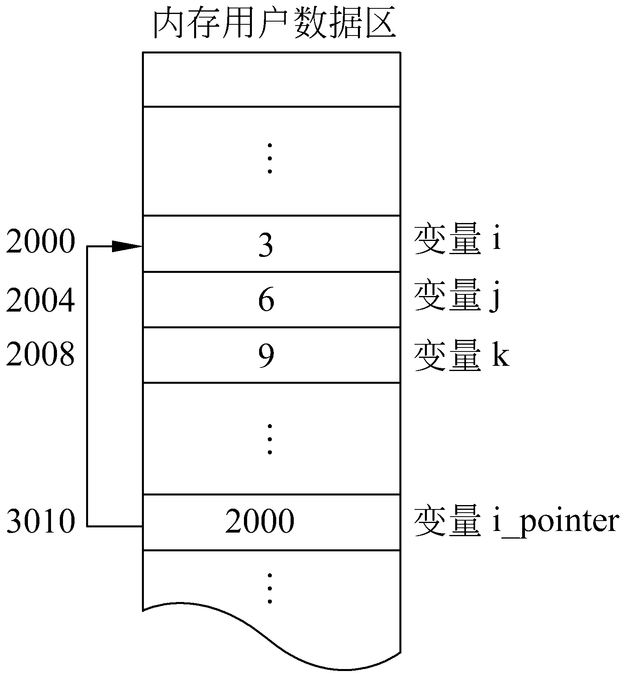
6.1 什么是指针
数据在内存中的存取方式
  如果在程序中定义了一个变量，在编译时就给这个变量分配内存单元。系统根据程序中定义的变量类型，分配一定长度的空间。
  内存区的每一个字节有一个编号，也就是“地址”。
  内存单元的地址与内存单元的内容的区别
  在程序中一般是通过变量名来对内存单元进行存取操作的。其实程序经过编译以后已经将变量名转换为变量的地址，对变量值的存取都是通过地址进行的。
C++程序设计

Slide 5
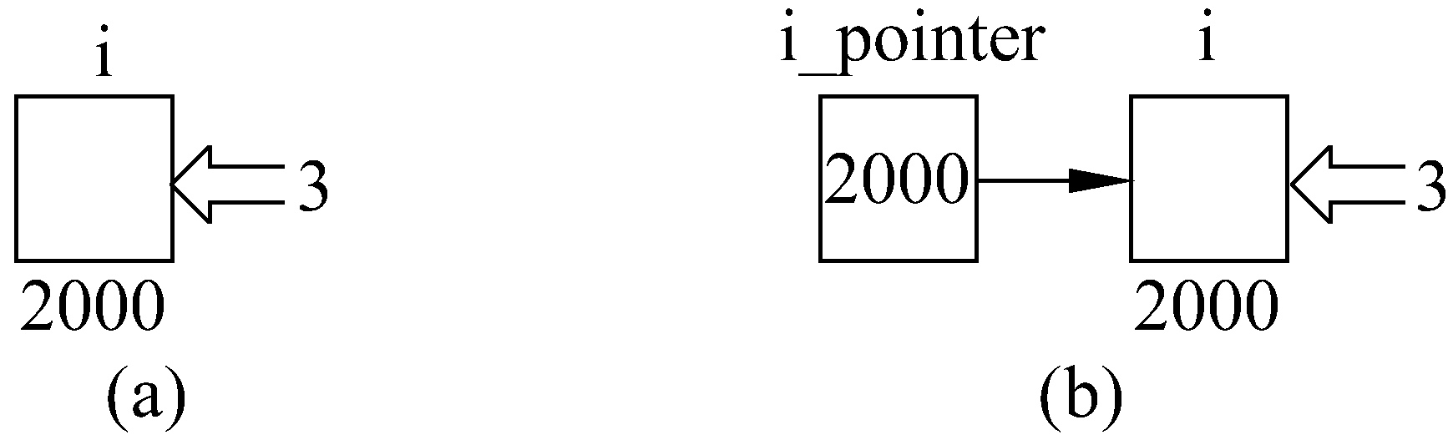
指针
  直接存取方式
    按变量地址存取变量值的方式
  间接存取方式
    将变量的地址存放在另一个专门用来存放地址的变量中，利用该存放地址的变量进行存取的方式
    i_pointer=&i; //&取地址运算符
    * i_pointer=3； //*指针运算符
  一个变量的地址称为该变量的指针
  如果有一个变量是专门用来存放另一变量地址的，则它称为指针变量。
  指针变量的值是地址（指针）。
C++程序设计

Slide 6
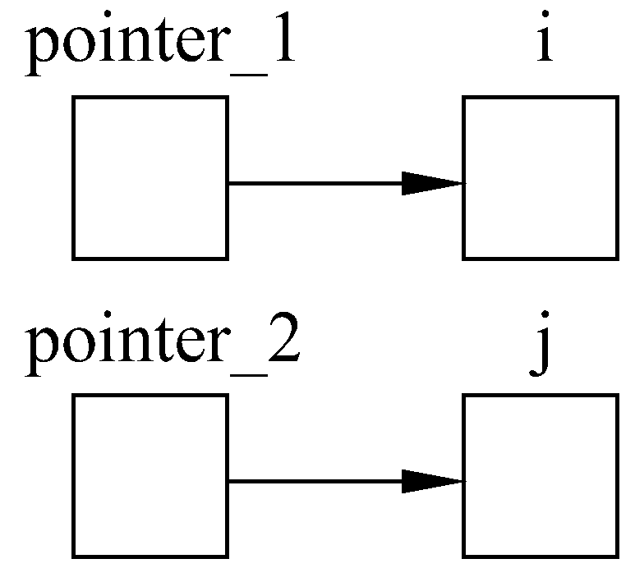
6.2 变量与指针
定义指针变量
  基类型 *指针变量名；
    指针变量的基类型用来指定该指针变量可以指向的变量的类型。
    一般的C++编译系统为每一个指针变量分配4个字节的存储单元，用来存放变量的地址。
      int i,j;
      int *pointer_1, *pointer_2；
    把被指向的变量的地址赋给指针变量进行指向
      pointer_1=&i;
      pointer_2=&j;
C++程序设计

Slide 7
定义指针变量说明
  在定义指针变量时必须指定基类型。
    不同类型的数据在计算机中的存储方式和所占用字节数是不同的，如果想通过指针引用一个变量，必须知道地址和数据类型
  不能用一个整数给一个指针变量赋初值，只能将一个已定义的变量的地址作为指针变量的初值
    int *pointer_1=2000; //错误
    int *pointer_1=&i;
  一个指针变量只能指向同一个类型的变量
C++程序设计

Slide 8
引用指针变量
  与指针变量有关的运算符：
    ＆取地址运算符。
    *指针运算符（或称间接访问运算符）。
C++程序设计

Slide 9
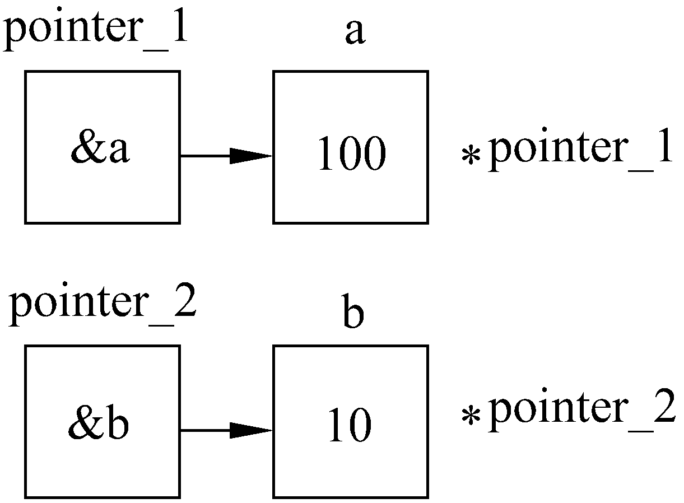
例6.1 通过指针变量访问整型变量。
#include <iostream>
using namespace std;
int main( )
{ int a,b;
int *pointer_1,*pointer_2;
a=100;b=10;
pointer_1=&a;
pointer_2=&b;
cout<<a<<″ ″<<b<<endl;
cout<<*pointer_1<<″ ″<<*pointer_2<<endl;
return 0;
}
&*pointer_1的含义是什么？ *&a的含义是什么？
C++程序设计

Slide 10
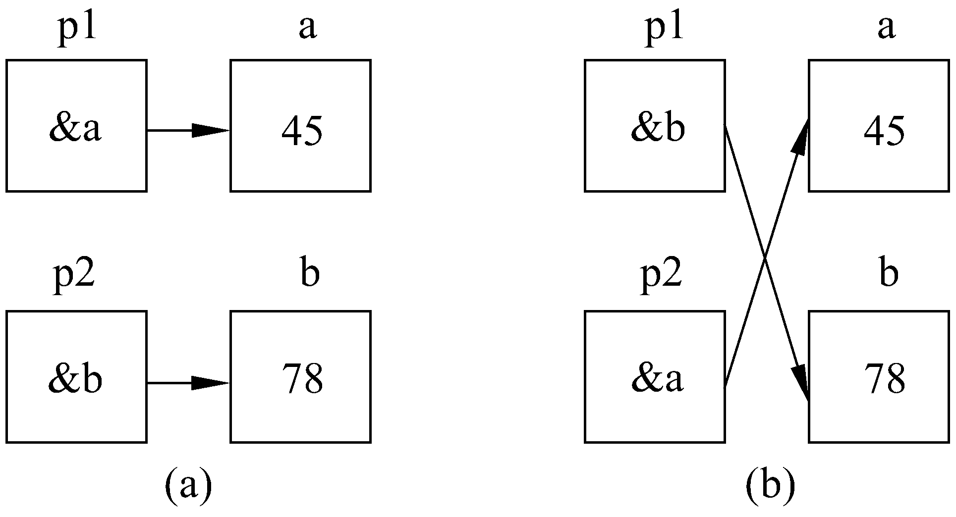
例6.2 输入a和b两个整数，按先大后小的顺序输出。
#include <iostream>
using namespace std;
int main( )
{
int *p1,*p2,*p,a,b;
cin>>a>>b;
p1=&a;
p2=&b;
if(a<b)
{ p=p1;p1=p2;p2=p; }
cout<<″a=″<<a<<″ b=″<<b<<endl;
cout<<″max=″<<*p1<<″ min=″<<*p2<<endl;
return 0;
}
请注意：这个问题的算法是不交换整型变量的值，而是交换两个指针变量的值
C++程序设计

Slide 11
指针作为函数参数
  将一个变量的地址传送给被调用函数的形参
  例6.3 题目同例6.2。
  #include <iostream>
  using namespace std;
  int main( )
  { void swap(int *p1,int *p2);
  int *pointer_1,*pointer_2,a,b;
  cin>>a>>b;
  pointer_1=&a;
  pointer_2=&b;
  if(a<b) swap(pointer_1,pointer_2);
  cout<<″max=″<<a<<″ min=″<<b<<endl;
  return 0; }
C++程序设计

Slide 12
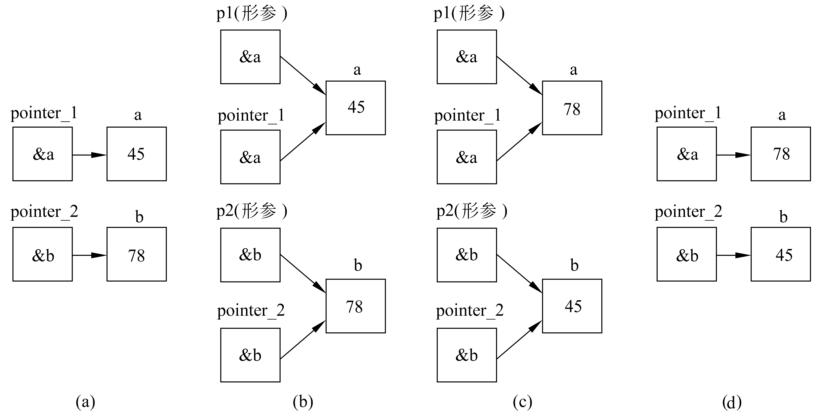
void swap(int *p1,int *p2) //将*p1的值与*p2的值交换
{ int temp;
temp=*p1;
*p1=*p2;
*p2=temp;
}
C++程序设计

Slide 13
void swap(int *p1,int *p2)
{ int *temp；
*temp＝*p1； //此语句有问题
*p1=*p2;
*p2=*temp；
}
未对temp赋值，因此temp并无确定的值
C++程序设计

Slide 14
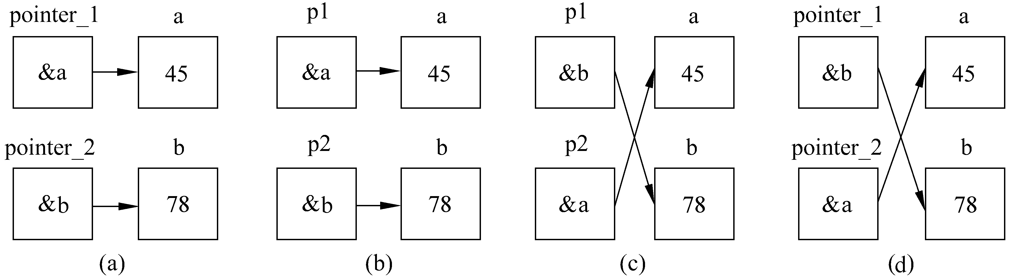
void swap(int *p1,int *p2)
{ int *temp=0;
temp=p1;
p1=p2;
p2=temp;
}
调用函数时不会改变实参指针变量的值，但可以改变实参指针变量所指向变量的值
实参变量和形参变量之间的数据传递是单向的“值传递”方式。指针变量作函数参数也要遵循这一规则。调用函数时不会改变实参指针变量的值，但可以改变实参指针变量所指向变量的值。
C++程序设计

Slide 15
例6.4 输入a,b,c 3个整数，按由大到小的顺序输出。
#include <iostream>
using namespace std;
int main( )
{ void exchange(int *,int *,int *);
int a,b,c,*p1,*p2,*p3;
cin>>a>>b>>c;
p1=&a;p2=&b;p3=&c;
exchange(p1,p2,p3);
cout<<a<<″ ″<<b<<″ ″<<c<<endl;
}
void exchange(int *q1,int *q2,int *q3)
{ void swap(int *,int *);
if(*q1<*q2) swap(q1,q2);
if(*q1<*q3) swap(q1,q3);
if(*q2<*q3) swap(q2,q3);
}
C++程序设计

Slide 16
void swap(int *pt1,int *pt2)
{ int temp;
temp=*pt1;
*pt1=*pt2;
*pt2=temp;
}
函数的调用可以（而且只可以）得到一个返回值，而使用指针变量作函数参数，就可以通过指针变量改变主调函数中变量的值，相当于通过函数调用从被调用的函数中得到多个值。
C++程序设计

Slide 17
6.3 数组与指针
指向数组元素的指针
  所谓数组元素的指针就是数组元素的地址
    int a[10];
    int *p;
    p=&a[0];
  数组名代表数组中第一个元素的地址
    p=&a[0];
    p=a;
    *p=1; //对p当前所指向的数组元素赋予数值1
  如果指针变量p已指向数组中的一个元素，则p+1指向同一数组中的下一个元素。
C++程序设计

Slide 18
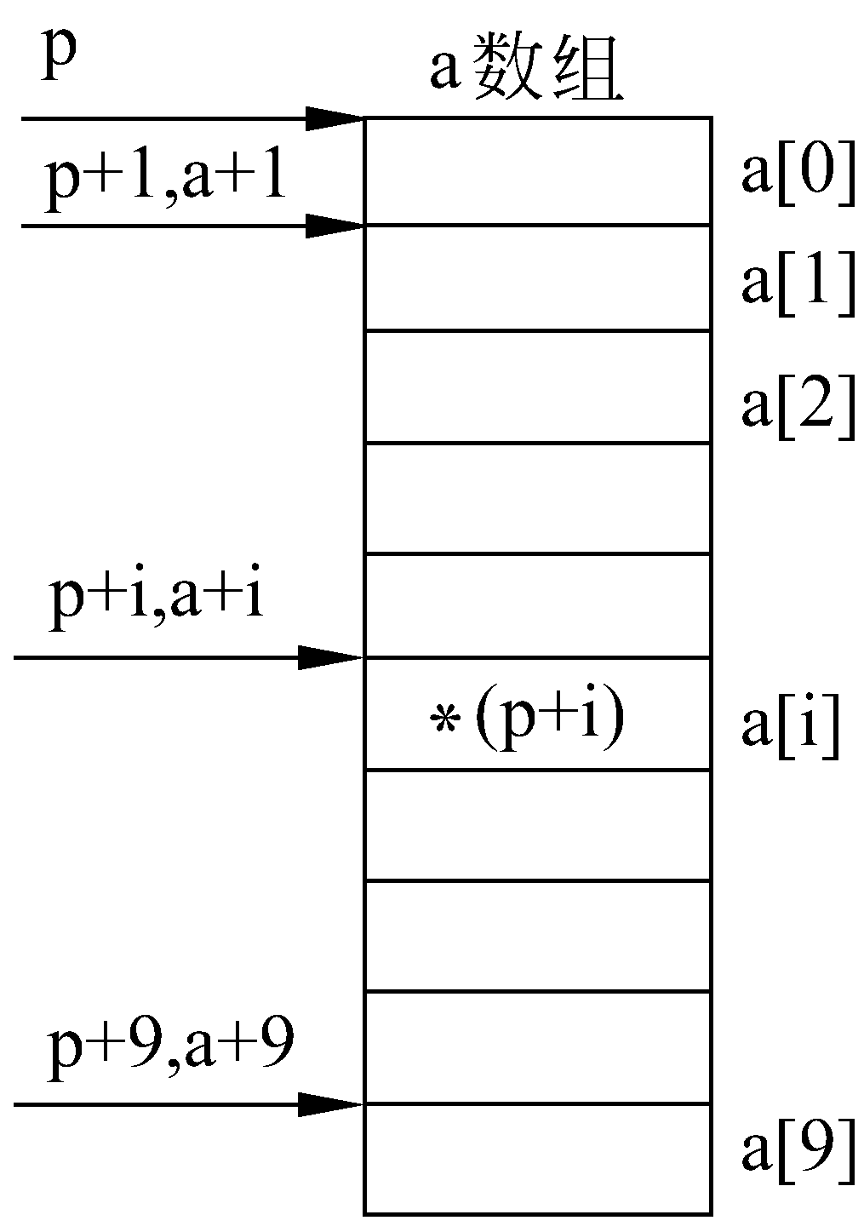
如果p的初值为&a[0] ：
  p+i和a+i就是a[i]的地址，或者说它们指向a数组的第i个元素。
  *(p+i)或*(a+i)是p+i或a+i所指向的数组元素，即a[i]。
    []实际上是变址运算符。对a[i]的求解过程是先按a+i×d计算数组元素的地址，然后找出此地址所指向的单元中的值。
  指向数组元素的指针变量也可以带下标，如p[i]与*(p+i)等价。
引用一个数组元素的方法：
  下标法，如a[i]；
  指针法，如*(a+i)或*(p+i)。
C++程序设计

Slide 19
例6.5 输出数组中的全部元素。
  （1） 下标法
  #include <iostream>
  using namespace std;
  int main( )
  { int a[10];
  int i;
  for(i=0;i<10;i++)
  cin>>a[i]; //引用数组元素a[i]
  cout<<endl;
  for(i=0;i<10;i++)
  cout<<a[i]<<″ ″; //引用数组元素a[i]
  cout<<endl;
  return 0;
  }
C++程序设计

Slide 20
(2) 指针法
  #include <iostream>
  using namespace std;
  int main( )
  { int a[10];
  int i;
  for(i=0;i<10;i++)
  cin>>*(a+i);
  cout<<endl;
  for(i=0;i<10;i++)
  cout<<*(a+i)<<″ ″;
  cout<<endl;
  return 0;
  }
C++程序设计

Slide 21
(3) 用指针变量指向数组元素
#include <iostream>
using namespace std;
int main( )
{ int a[10];
int i,*p=a;
for(i=0;i<10;i++)
cin>>*(p+i);
cout<<endl;
for(p=a;p<(a+10);p++)
cout<<*p<<″ ″;
cout<<endl;
return 0;
}
注意： 指针变量可以指向有效的数组元素，也可以指向数组以后的内存单元。
int a[10],*p=a;
cout<<*(p+10);
C++程序设计

Slide 22
用指针变量作函数参数接收数组地址
  用指针变量作函数形参，可以接收从实参传递来的数组首元素的地址
  例6.6 将10个整数按由小到大的顺序排列。
  #include <iostream>
  using namespace std;
  int main( )
  { void select_sort(int *p,int n); //函数声明
  int a[10],i;
  cout<<″enter the originl array:″<<endl;
  for(i=0;i<10;i++) //输入10个数
  cin>>a[i];
  cout<<endl;
C++程序设计

Slide 23
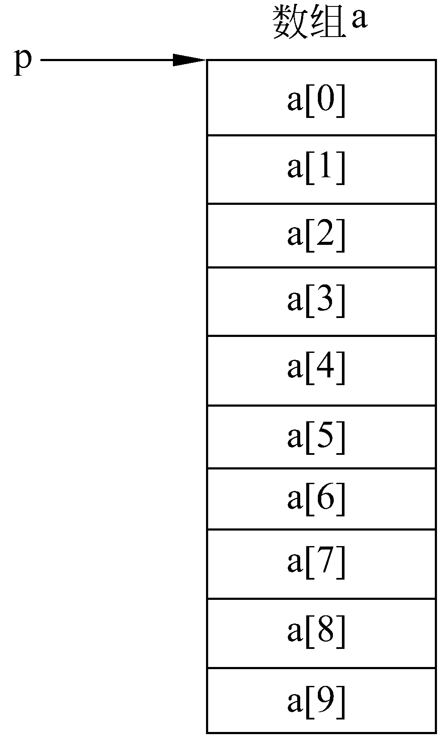
  select_sort(a,10);
  cout<<″the sorted array:″<<endl;
  for(i=0;i<10;i++)
  cout<<a[i]<<″ ″;
  cout<<endl;
  return 0;
  }
  void select_sort(int *p,int n)
  { int i,j,k,t;
  for(i=0;i<n-1;i++)
  { k=i;
  for(j=i+1;j<n;j++)
  if(*(p+j)<*(p+k)) k=j;
  t=*(p+k);*(p+k)=*(p+i);*(p+i)=t; }
  }
C++程序设计

Slide 24
说明
  实参数组名a代表一个固定的地址，或者说是指针型常量，因此不能改变a的值。
    a++； //语法错误，a是常量，不能改变
  形参数组名是指针变量，并不是一个固定的地址值。它的值是可以改变的。
    f(array[],int n)
    { cout<<array;
    array=array+3;
    cout<<*arr<<endl;
    }
C++程序设计

Slide 25
6.4 字符串与指针
C++中提供3种方法访问字符串
  (1)用字符数组存放一个字符串
  例6.7 定义一个字符数组并初始化，然后输出其中的字符串。
  #include <iostream>
  using namespace std;
  int main( )
  { char str[]=″I love CHINA!″;
  cout<<str<<endl;
  return 0;
  }
C++程序设计

Slide 26
(2)用字符串变量存放字符串
  例6.8 定义一个字符串变量并初始化，然后输出其中的字符串。
  #include <string>
  #include <iostream>
  using namespace std;
  int main( )
  { string str=″I love CHINA!″;
  cout<<str<<endl;
  return 0;
  }
C++程序设计

Slide 27
(3)用字符指针指向一个字符串
  例6.9 定义一个字符指针变量并初始化，然后输出它指向的字符串。
  #include <iostream>
  using namespace std;
  int main( )
  { char *str=″I love CHINA!″;
  cout<<str<<endl;
  return 0;
  }
对字符指针变量初始化，实际上是把字
符串中第1个字符的地址赋给指针变量
C++程序设计

Slide 28
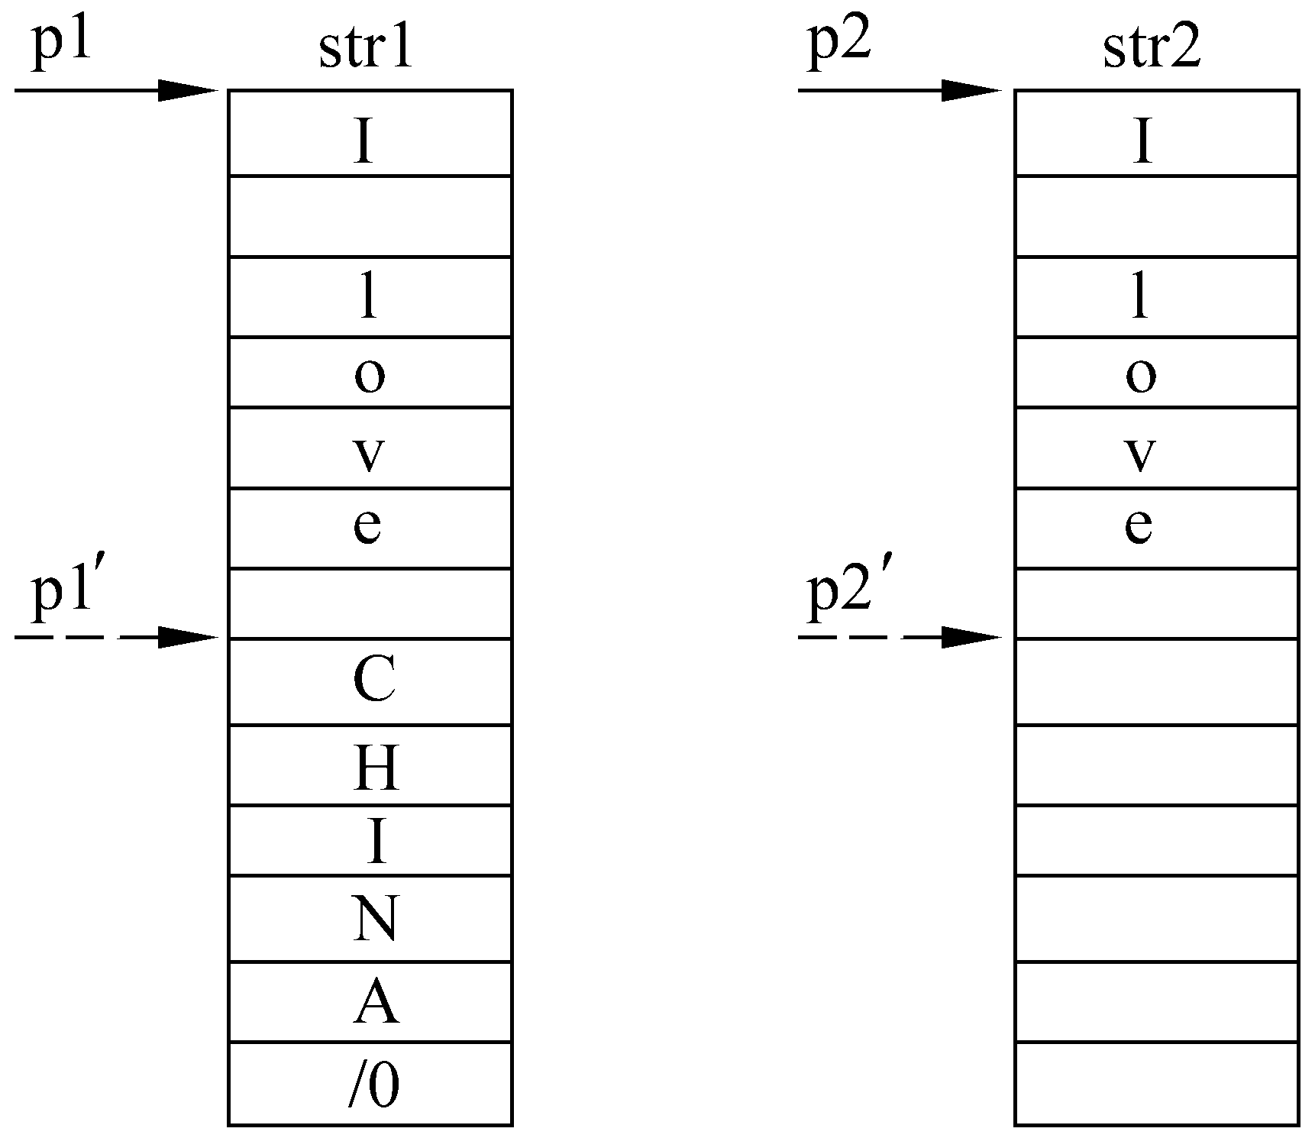
例6.10 将字符串str1复制为字符串str2。
  #include <iostream>
  using namespace std;
  int main( )
  { char str1[]=″I love CHINA!″,str2[20],*p1,*p2;
  p1=str1;p2=str2;
  for(;*p1!=′\0′;p1++,p2++)
  *p2=*p1;
  *p2=′\\0′;
  p1=str1;p2=str2;
  cout<<″str1 is: ″<<p1<<endl;
  cout<<″str2 is: ″<<p2<<endl;
  return 0;
  }
C++程序设计

Slide 29
6.5 函数与指针
用函数指针调用函数
  一个函数在编译时被分配给一个入口地址。这个函数入口地址就称为函数的指针。可以用一个指针变量指向函数，然后通过该指针变量调用此函数。
  函数类型 (*变量名)(函数形参表)
  int (*p) (int,int);
  p所指向的函数的形参类型
  p是指向函数的指针变量
  指针变量p指向的函数的类型
C++程序设计

Slide 30
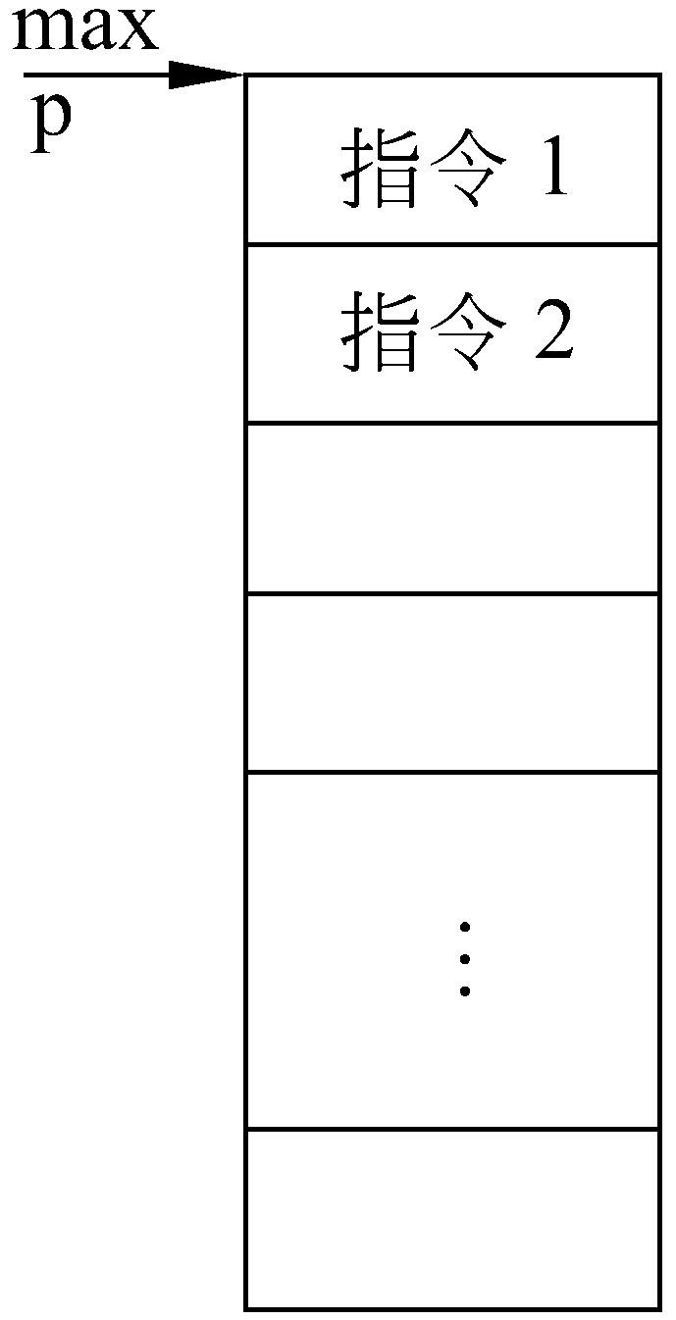
例6.11 求ａ和ｂ中的大者。
#include <iostream>
using namespace std;
int main( )
{ int max(int x,int y);
int (*p)(int,int);
int a,b,m;
p=max;
cin>>a>>b;
m=p(a,b);
cout<<″max=″<<m<<endl;
return 0; }
int max(int x,int y)
{ int z;
if(x>y) z=x; else z=y;
return(z); }
(*p)两侧的括号不可省略
将函数的入口地址赋值给指针变量
C++程序设计

Slide 31
6.6 返回指针值的函数
指针函数
  返回指针值的函数简称为指针函数。
  类型名 *函数名（参数表列）;
    int *a(int x,int y);
C++程序设计

Slide 32
6.7 指针数组和指向指针的指针
指针数组
  如果一个数组，其元素均为指针类型数据，该数组称为指针数组。
  指针数组中的每一个元素相当于一个指针变量，它的值都是地址。
  类型名*数组名［数组长度］；
    int *p[4];
    不能在*p外面加括号
C++程序设计

Slide 33
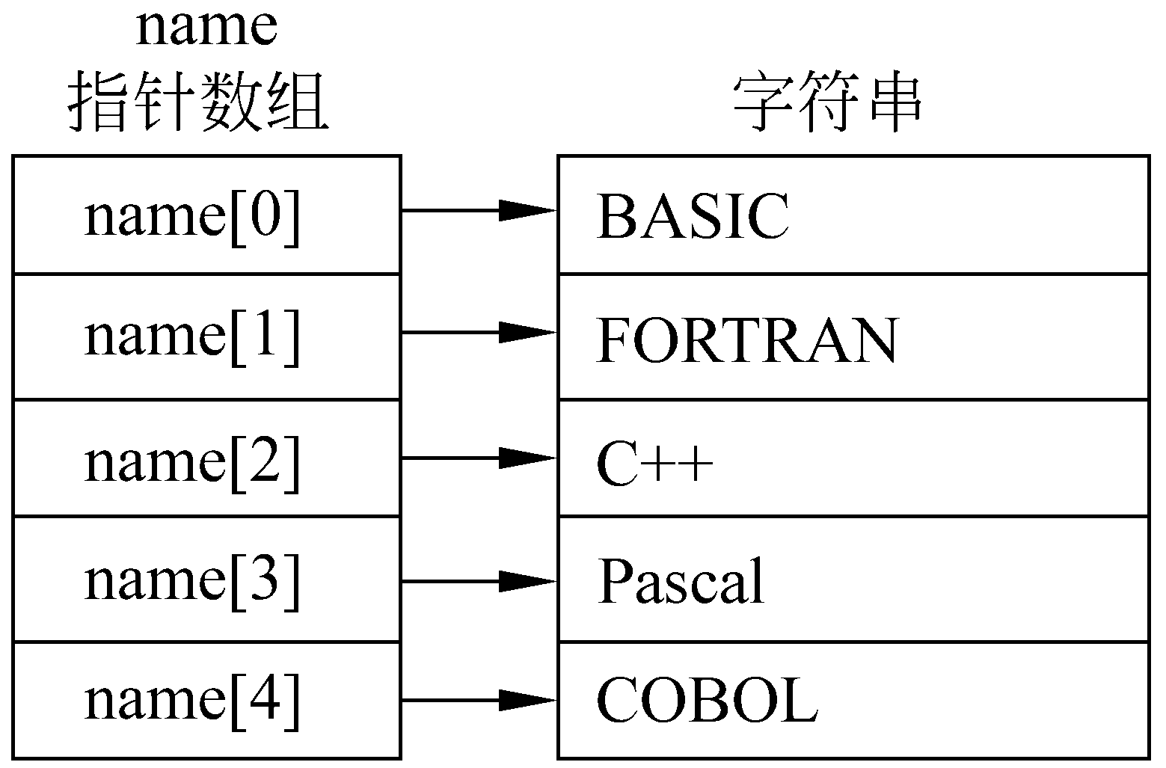
例6.12 若干字符串按字母顺序（由小到大）输出。
#include <iostream>
using namespace std;
int main( )
{ void sort(char *name[],int n);
void print(char *name[],int n);
char *name[]={″BASIC″,″FORTRAN″,″C++″,″Pascal″,″COBOL″};
int n=5;
sort(name,n);
print(name,n);
return 0; }
void sort(char *name[],int n)
{ char *temp;
int i,j,k;
C++程序设计

Slide 34
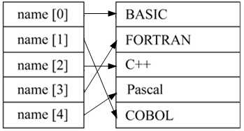
  for(i=0;i<n-1;i++)
  { k=i;
  for(j=i+1;j<n;j++)
  if(strcmp(name[k],name[j])>0) k=j;
  if(k!=i)
  { temp=name[i];name[i]=name[k];name[k]=temp;}
  }
  }
  void print(char *name[],int n)
  { int i;
  for(i=0;i<n;i++)
  cout<<name[i]<<endl;
  }
C++程序设计

Slide 35
指向指针的指针
  指向指针数据的指针
  char *(*p);
  char **p;
  #include <iostream>
  using namespace std;
  int main()
  {
  int x,*p,**pp;
  x=10;
  p=&x;
  pp=&p;
  cout<<x<<endl<<p<<endl<<pp<<endl;
  cout<<*p<<endl<<*pp<<endl<<**pp<<endl;
  return 0;
  }
C++程序设计

Slide 36
指向指针的指针
假设name是一个指针数组，它的每一个元素是一个指针型数据(其值为地址)，分别指向不同的字符串。数组名name代表该指针数组首元素的地址。name+i是name[i]的地址。由于name[i]的值是地址(即指针)，因此name+i就是指向指针型数据的指针。还可以设置一个指针变量p，它指向指针数组的元素（见图6.23）。p就是指向指针型数据的指针变量。
C++程序设计

Slide 37
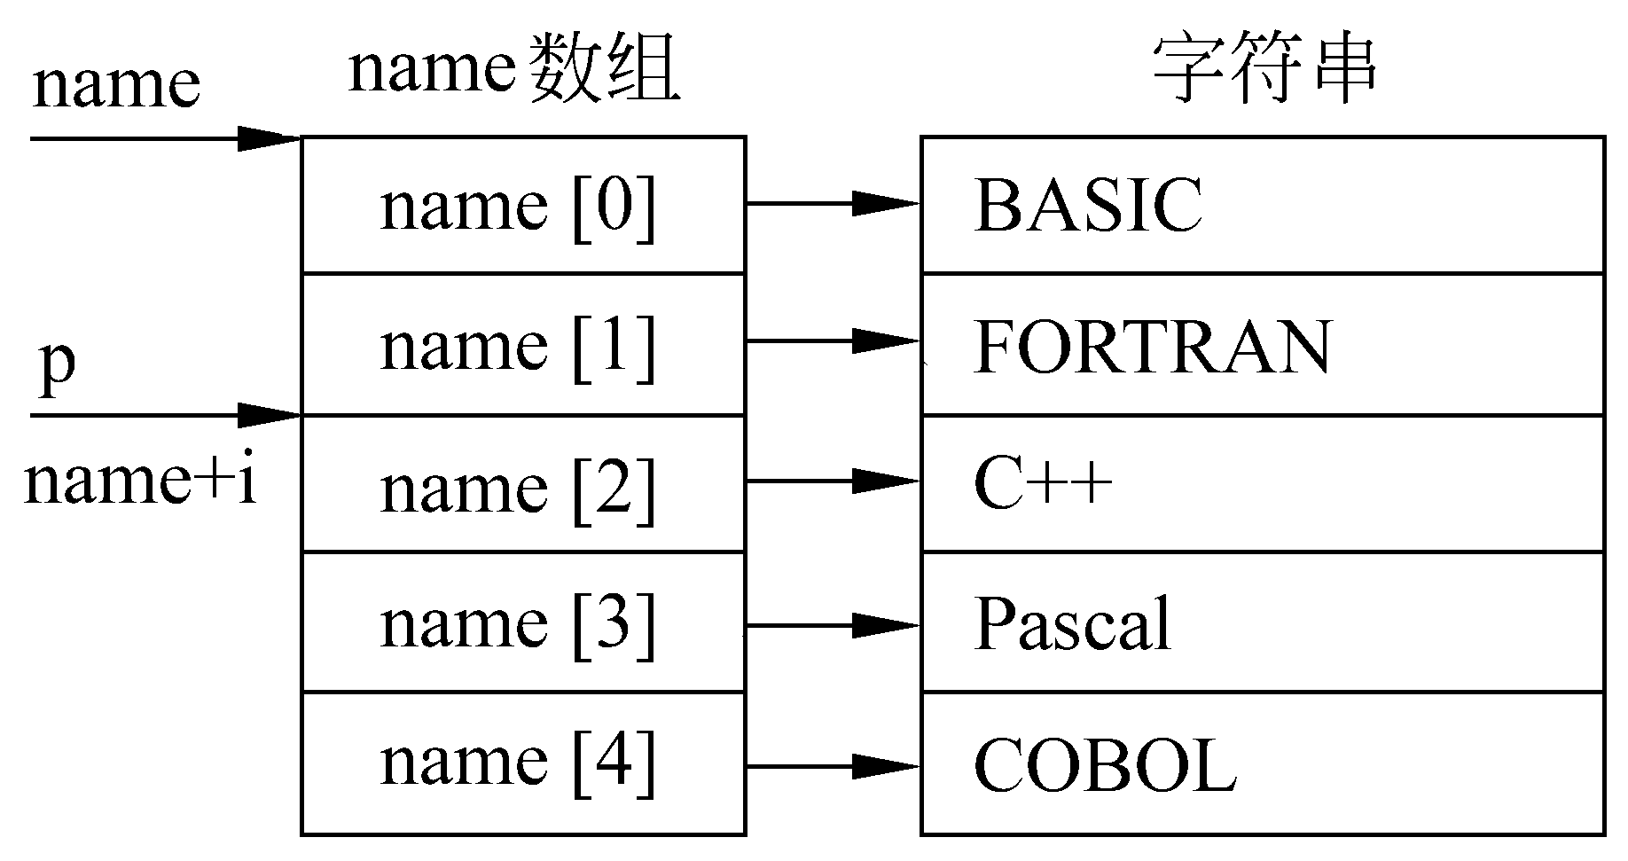
指向指针的指针
  例6.16 指向字符型数据的指针变量。
  #include <iostream>
  using namespace std;
  int main( )
  { char **p;
  char *name[]={″BASIC″,″FORTRAN″,″C++″,″Pascal″,″COBOL″};
  p=name+2;
  cout<<*p<<endl; //输出name[2]指向的字符串
  cout<<**p<<endl; //输出name[2]指向的字符串中的第一个字符
  }
C++程序设计

Slide 38
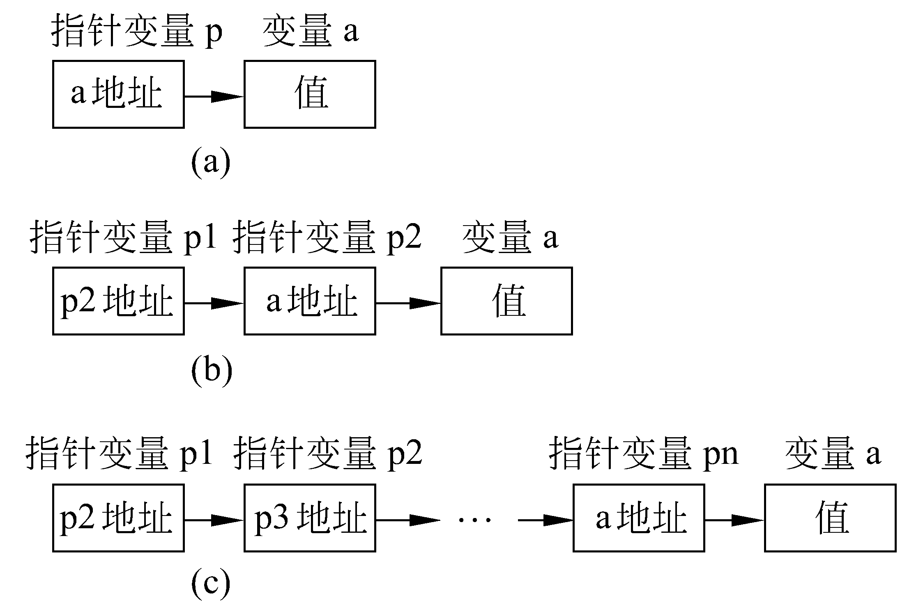
间接访问
  单级间址
  二级间址
C++程序设计

Slide 39
6.8 const指针
指向常量的指针变量
  const 类型名 *指针变量名;
  不允许通过指针变量改变它指向的对象的值
    int a=12,b=15;
    const int *p=&a;
    *p=15;
  指针变量p的值(即p的指向)可以改变
    p=&b;
  所指对象的值可以改变
    a=15；
  常用作函数形参，以防止在被调函数中修改实参的值
C++程序设计

Slide 40
例6.14 在被调函数中改变指针形参所指对象的值
  #include <iostream>
  using namespace std;
  void fun(const int *p)
  {
  *p=5*(*p); //错误，p的值不能改变
  }
  int main()
  {
  int a=10;
  fun(&a);
  cout<<a<<" "<<endl;
  return 0;
  }
C++程序设计

Slide 41
常指针
  指定指针变量的值是常量，即指针变量的指向不能改变
  类型 *const 指针变量名；
    char * const p1=“China”;
    p1=“Canada”; //错误
    int a=4,b=6;
    int *const p2=&a;
    p2=&b; //错误
  说明
    必须在定义时初始化，指定其指向
    常指针变量指向的变量的值可以改变
      *p2=12;
C++程序设计

Slide 42
指向常量的常指针
  指针变量指向一个固定的对象，并且该对象的值不能改变
  const 基本类型名 * const 指针变量名；
  int a=10,b=20;
  const int * const pt=&a;
  pt=&b; //错误
  *pt=30; //错误
  a=30;
C++程序设计

Slide 43
6.9 void指针类型
void指针类型
  基类型为void的指针变量，它不指向任何类型的数据
    指向空类型或不指向确定的类型
    int a=3;
    int *p1=&a;
    char *p2="new";
    void *p3;
    p3=(void *)p1;
    cout<<*p3<<endl; //错误
    cout<<*(int *)p3<<endl;
  用malloc开辟动态存储空间时，函数的返回值为该空间的起始地址，因为没有使用，故返回void*型指针
  必须转换为指定一个确定的数据类型的指针，才能访问实际存在的数据
C++程序设计

Slide 44
6.10 有关指针和指针运算的小结
int i; | 定义整型变量
int *p; | p为指向整型数据的指针变量
int a[n]; | 定义整型数组a，它有n个元素
int *p[n]; | 定义指针数组p，它由n个指向整型数据的指针元素组成
int (*p)[n]; | p为指向含n个元素的一维数组的指针变量
int f( ); | f为带回整型函数值的函数
int *p( ); | p为带回一个指针的函数，该指针指向整型数据
int (*p)( ); | p为指向函数的指针，该函数返回一个整型值
int **p; | p是一个指向指针的指针变量，它指向一个指向整型数据的指针变量
int const*p | p是常指针，其值是固定值，即其指向不能变
const int *p | p是指向常量的指针变量，不能通过p改变其指向的对象的值
const int * const p | p是指向常量的常指针，其值不能改变，且不能改变其指向
void *p | 基类型为void的指针变量，不指向具体的对象
C++程序设计

Slide 45
指针运算小结
  指针变量加/减一个整数
    一个指针变量加/减一个整数是将该指针变量的原值(是一个地址)和它指向的变量所占用的内存单元字节数相加或相减
    p+i -> p+i*d
  指针变量赋值
    将一个变量地址赋给一个指针变量
    p=&a; p=array; p=&array[i]; p=max; p1=p2;
  指针变量可以有空值，即该指针变量不指向任何变量
    p=NULL; // #define NULL 0
    p的值等于NULL和p未被赋值是两个不同的概念
C++程序设计

Slide 46
指针运算小结
  两个指针变量可以相减
    如果两个指针变量指向同一个数组的元素，则两个指针变量值之差是两个指针之间的元素个数
    两个指针变量相加无意义
  两个指针变量比较
    若两个指针指向同一个数组的元素，则可以进行比较。指向前面的元素的指针变量小于指向后面元素的指针变量
    如果两个指针不指向同一数组则比较无意义
  对指针变量的赋值应注意类型问题
    不同类型的指针变量赋值，需用强制类型转换
C++程序设计

Slide 47
指针
  优点
    ①提高程序效率；
    ②在调用函数时，如果改变被调用函数中某些变量的值，这些值能为主调函数使用，即可以通过函数的调用，得到多个可改变的值；
    ③可以实现动态存储分配。
  缺点
    十分容易出错，而且这种错误往往难以发现
C++程序设计

Slide 48
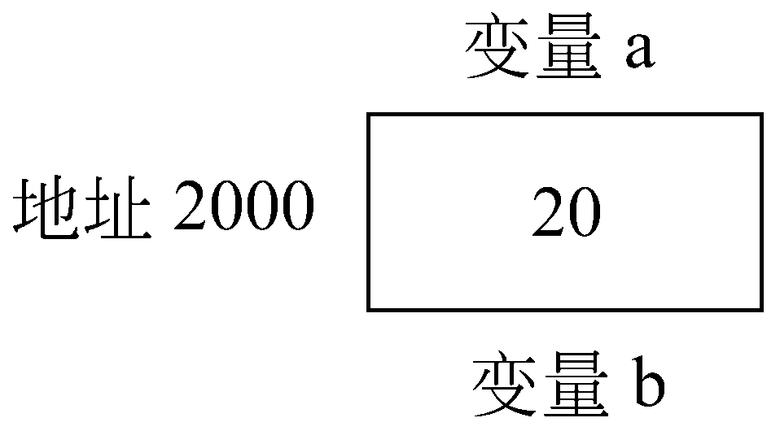
6.11 引用
引用
  引用是一种新的变量类型，它的作用是为一个变量起一个别名
    int a; //定义a是整型变量
    int &b=a; //声明b是a的引用，&是引用声明符
    b和a占内存中同一个存储单元，具有同一地址
  在数据类型名后面出现的&是引用声明符，在其他场合出现的都是地址符
    char &d=c;
    int *p=&a;
C++程序设计

Slide 49
关于引用的说明
  引用不是一种独立的数据类型。对引用只有声明，没有定义
  声明一个引用时，必须同时使之初始化，即声明它代表哪一个变量
  声明一个引用后，不能再使之作为另一个变量的引用
    int a1,a2;
    int &b=a1;
    int &b=a2; //错误
  不能建立引用数组
    int a[5];
    int &b[5]=a; //错误，不能建立引用数组
C++程序设计

Slide 50
关于引用的说明
  不能建立引用的引用
    int a=3;
    int &b=a;
    int &c=b;
  不能建立引用的指针
    int *p=b;
  可以取引用的地址
    int *pt; pt=&b;
  区分引用说明符&和地址运算符&
    int &b=a;
    cout <<&b<<endl;
C++程序设计

Slide 51
例6.15 引用和变量的关系。
#include <iostream>
#include <iomanip>
using namespace std;
int main( )
{ int a=10;
int &b=a; //声明b是a的引用
a=a*a; //a的值变化了，b的值也应一起变化
cout<<a<<setw(6)<<b<<endl;
b=b/5; //b的值变化了，a的值也应一起变化
cout<<b<<setw(6)<<a<<endl;
return 0;
}
C++程序设计

Slide 52
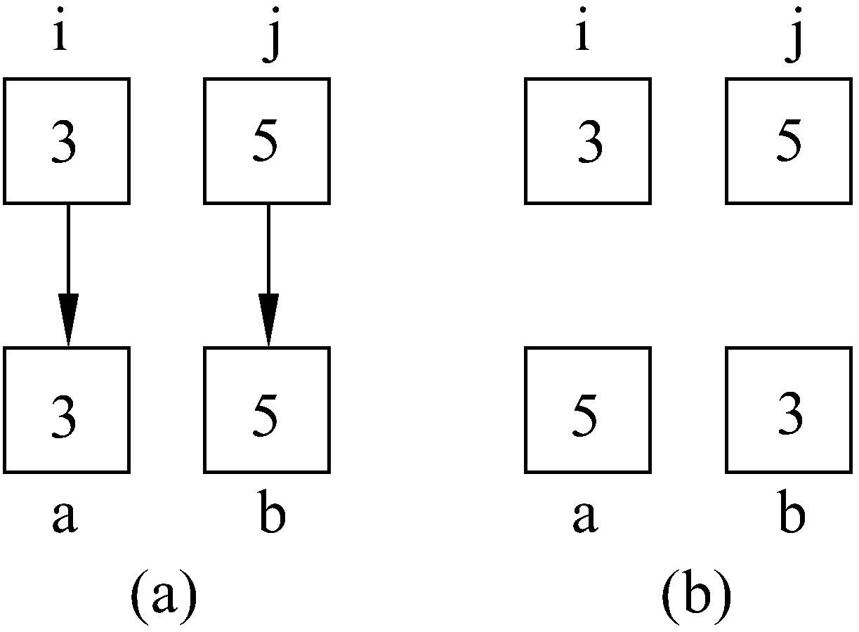
引用作为函数参数
  (1) 将变量名作为实参和形参
  #include <iostream>
  using namespace std;
  int main( )
  { void swap(int,int);
  int i=3,j=5;
  swap(i,j);
  cout<<i<<″ ″<<j<<endl;
  return 0; }
  void swap(int a,int b)
  { int temp;
  temp=a;
  a=b;
  b=temp; }
C++程序设计

Slide 53
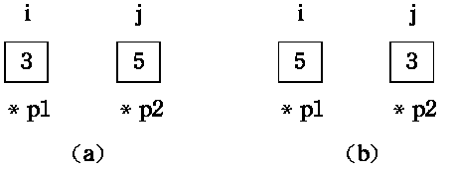
引用作为函数参数
  (2)传递变量的指针
  #include <iostream>
  using namespace std;
  int main( )
  { void swap(int *,int *);
  int i=3,j=5;
  swap(&i,&j);
  cout<<i<<″ ″<<j<<endl;
  return 0; }
  void swap(int *p1,int *p2)
  { int temp;
  temp=*p1;
  *p1=*p2;
  *p2=temp; }
C++程序设计

Slide 54
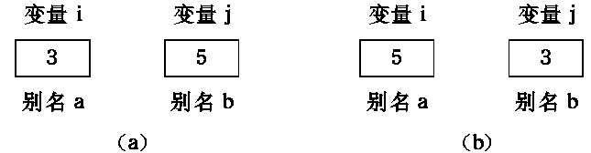
引用作为函数参数
  (3)传送变量的别名
  #include <iostream>
  using namespace std;
  int main( )
  { void swap(int &,int &);
  int i=3,j=5;
  swap(i,j);
  cout<<″i=″<<i<<″ ″<<″j=″<<j<<endl;
  return 0; }
  void swap(int &a,int &b)
  { int temp;
  temp=a;
  a=b;
  b=temp; }
C++程序设计

Slide 55
作业：1、2
C++程序设计

Slide 56
Thank You !
C++程序设计

